Slide 1
«Лейся песня на просторе…»
урок-концерт

Slide 2
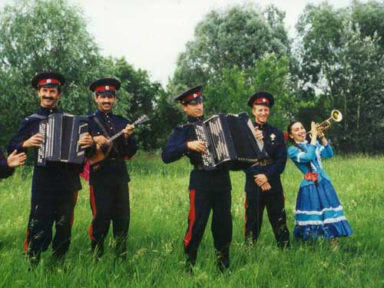
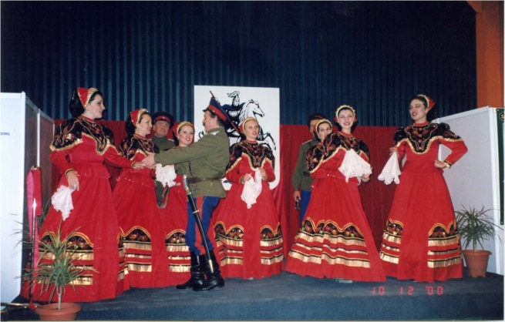
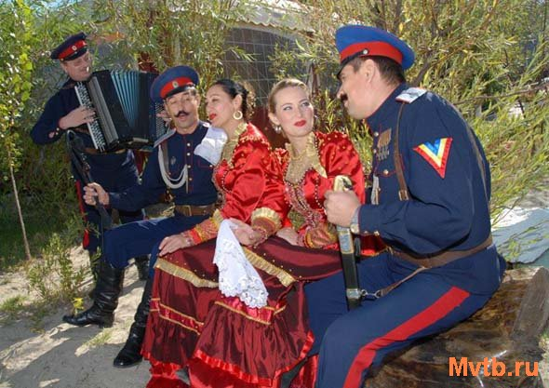

Slide 3
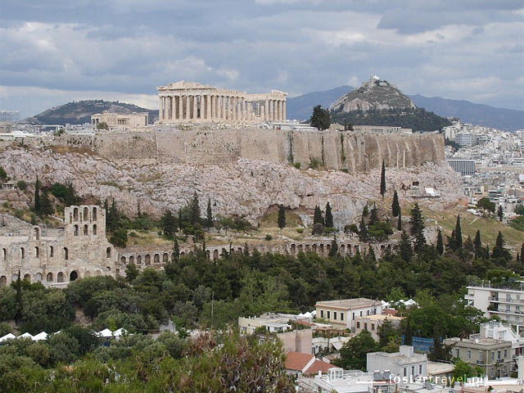

Slide 4
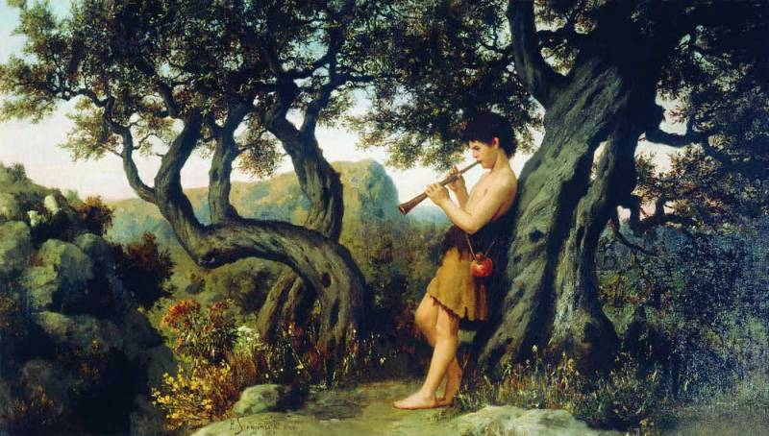

Slide 5
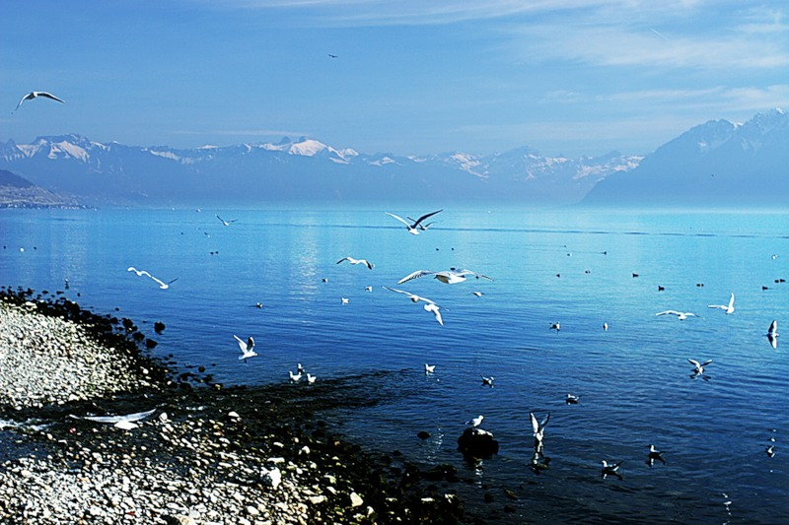

Slide 6
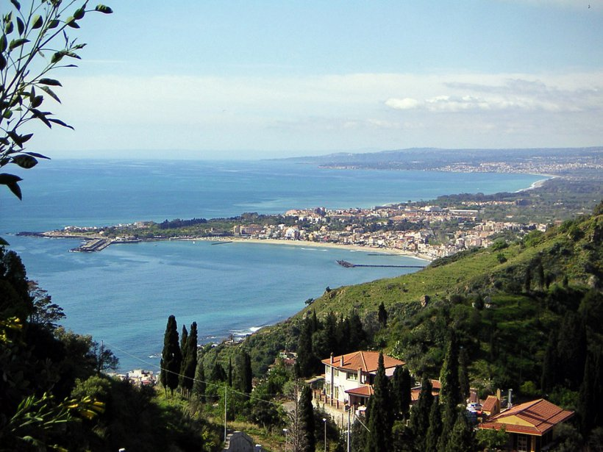
Опера
Фортепиано
Соната
Ария
«Бельканто»

Slide 7
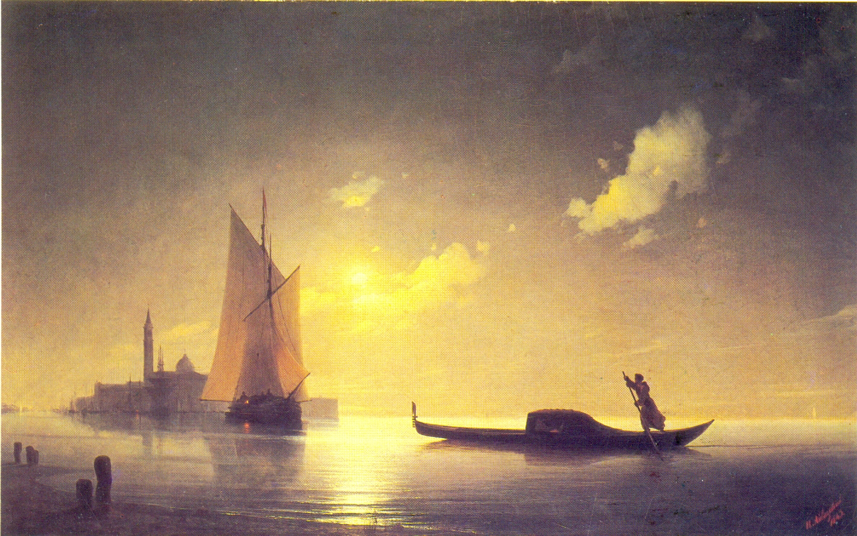

Slide 8
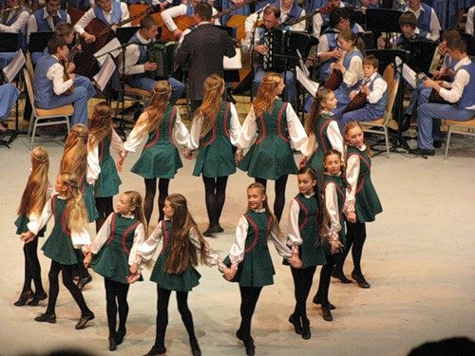

Slide 9
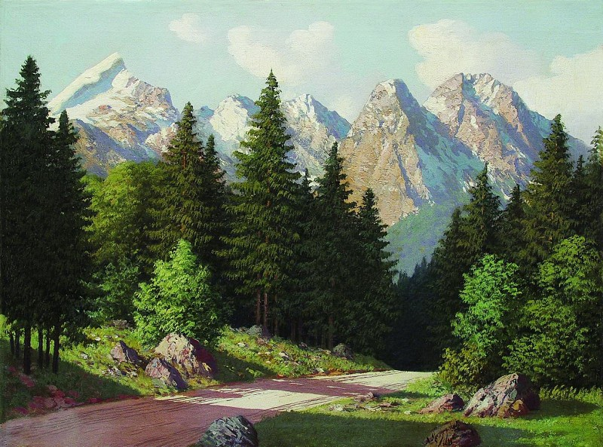

Slide 10
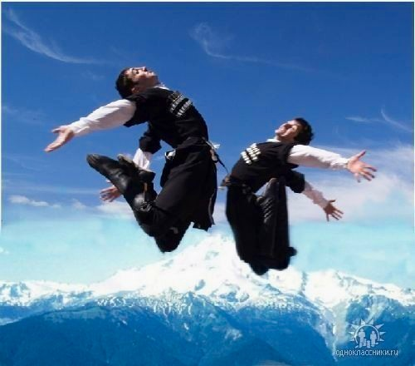

Slide 11
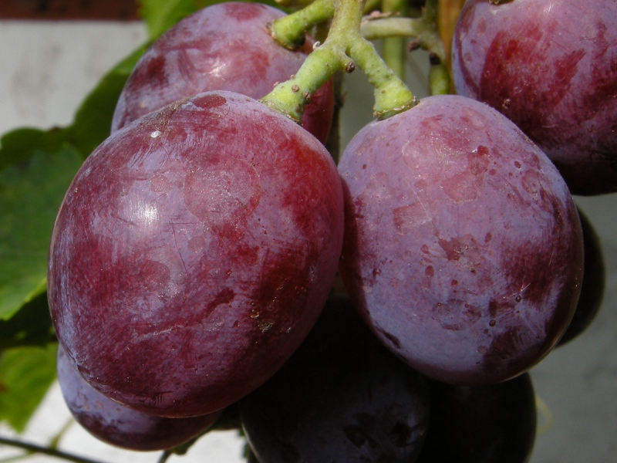
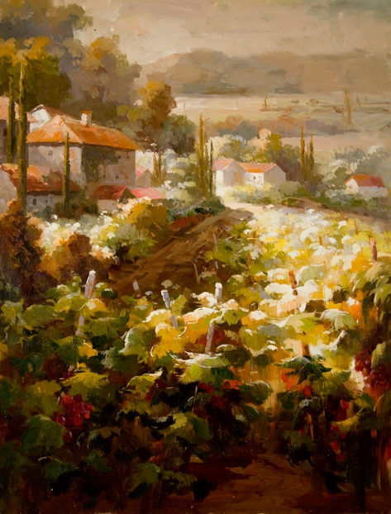

Slide 13
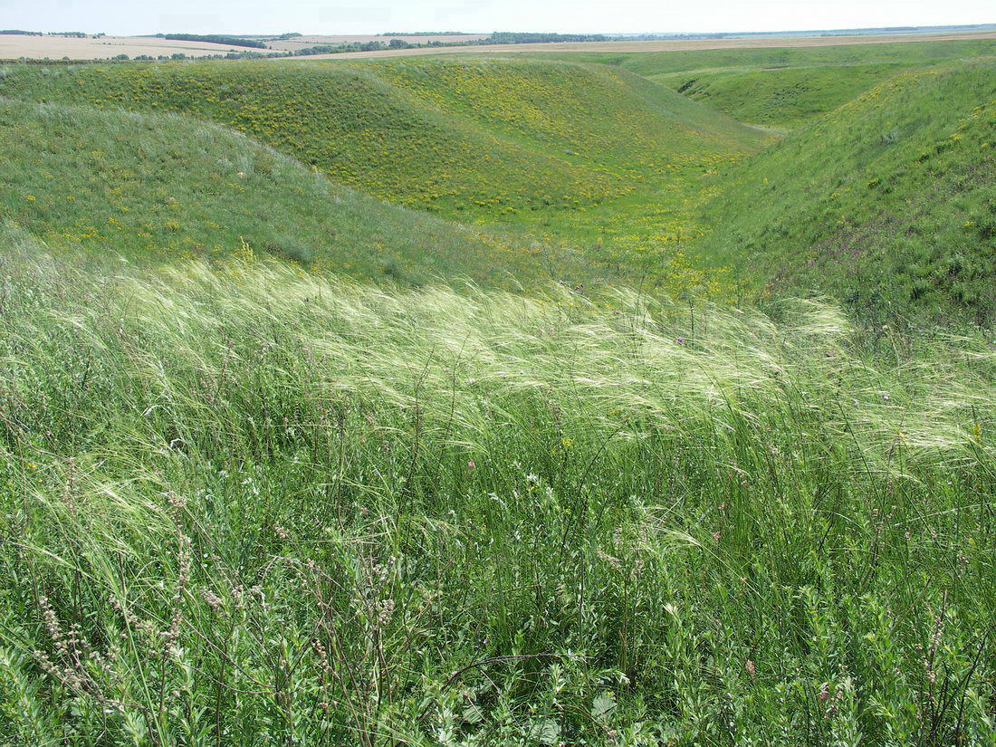

Slide 14
Пой песню тот, у кого голос хорош!
Голосу нет – душа поет!
Петь бы еще, да на животе тоще!
Поется там, где и воля и доля.
Весело поется, весело прядется!
Беседа дорогу коротает, а песня – работу!
Какова песня – таковы слова!
Когда пир, тогда и песни.
Песня – правда, сказка – ложь.
Полпесенки спела – половина дела.
Какая девка, такая о ней припевка.

Slide 15
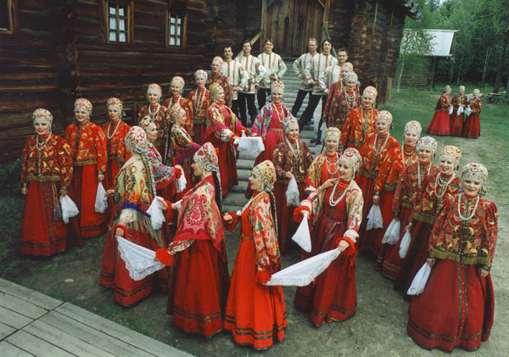
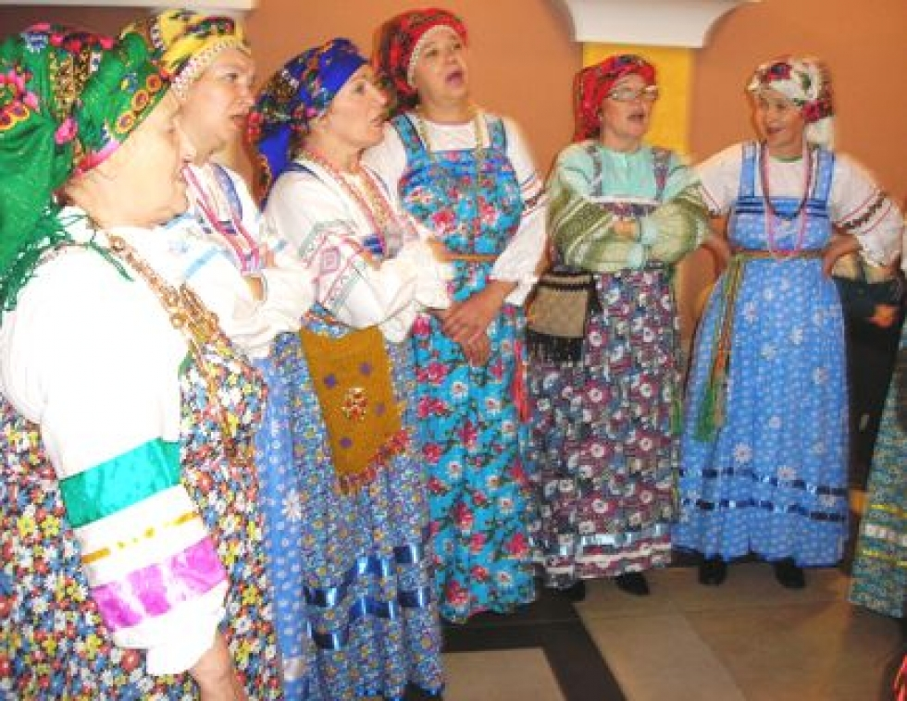

Slide 16
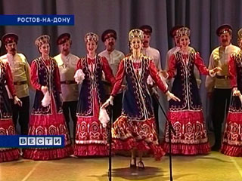

Slide 17
